Slide 1
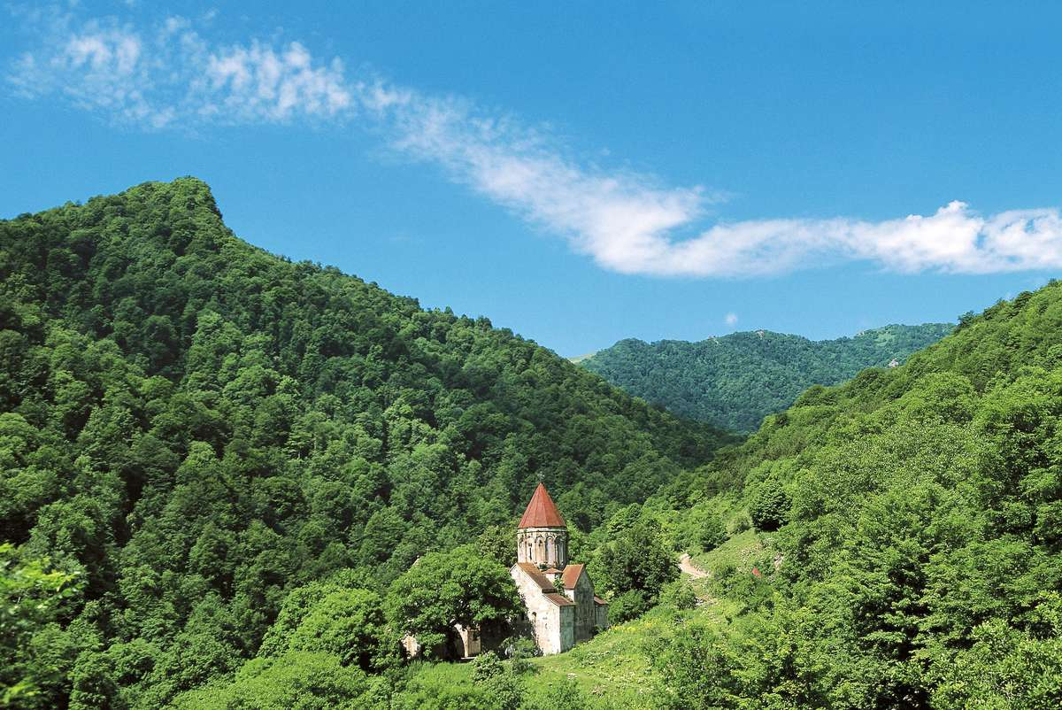
ДИЛИДЖАН

Slide 2
Дилиджан город в Республике Армения, горноклиматический и бальнеологический курорт. Расположен на реке Агстев. Дилижан окружен почти со всех сторон территорией Дилижанского заповедника — одного из богатейших на Южном Кавказе. Самому городу присвоен статус национального парка. В Дилижане жили и живут многие известные армянские художники, композиторы, ученые и режиссёры. Сегодня город считается одним из самых интеллектуальных городов Армении. Особой гордостью города считаются музыкальная школа, многие из выпускников которой становятся студентами Ереванской консерватории, и музыкальное училище. В пределах города и в округе расположено много домов отдыха.

Slide 3
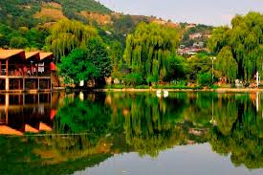
Страна | Армения
Площадь | 13 км²
Город с | 1951

Slide 4
Климат
Климат умеренный. Дилижану, клима-бальнеологическому горному санаторию, расположенному в среднегорной зоне, свойственно мягкое, умеренное тёплое лето, солнечная теплая зима, сухая и тёплая погода в течение всего года, и вместе с тем довольно частые дожди. Среднегодовая температура +8,3 °C. Средняя температура июля +18 °C, января — 0—2 °C. Сухость воздуха в особенности проявляется в зимние и весенние месяцы. Относительная влажность воздуха составляет 70 % (62—65 %), количество осадков — 637 мм (660 мм), суммарное количество солнечных периодов — 2091 час.

Slide 5
Образование
В Дилижане работают 5 общеобразовательных школ, в которых учится 2244 учеников, и одна спецшкола — для детей из социально необеспеченных семей. Детские сады посещают 350 детей. Функционируют 3 средних профессиональных учебных заведения: Дилижанский колледж при Министерстве образования и науки (207 учащихся, из которых 120 — в ремесленных отделениях), Дилижанский государственный медицинский колледж (164 учащихся) и Государственный колледж искусств с музыкальным уклоном (230 студентов), детская музыкальная (75 учеников) и художественная (72 ученика) школы. В городе действуют также 2 филиала вузов — Ереванской государственной академии искусств и Ереванского университета управления и информационных технологий. В деле физического воспитания молодёжи важную роль играет спорткомплекс (детская и юношеская спортивная школа и спортивное поле на 2000 мест).

Slide 6
